Slide 1
Groupe Neutrino du LPNHE: contribution au projet HA-TPC (pour l’upgrade de ND280 dans l’expérience T2K) resp. scientifique: B. Popov (boris.popov@lpnhe.in2p3.fr) resp. technique: J.M. Parraud (parraud@lpnhe.in2p3.fr)

Slide 2
Groupe Neutrino du LPNHE: contribution au projet HA-TPC
Organisation et son évolution éventuelle (1 slide)
Avancement scientifique / faits marquants (1 slide)
Avancement technique / faits marquants (1 slides)
Communications et publications (1 slide)
Planning (principaux jalons) & chemin critique (2 slides)
Courbes de tendance (1 slide)
Synthèse des consommations RF et RH (2 slides)
Etat des principaux risques (1 slide)
Principaux évènements à venir (1 slide)
Synthèse et points à remonter (1 slide)

Slide 3
Rappel de l’organisation – évolutions éventuelles
Depuis 15 ans le groupe neutrino du LPNHE est impliqué dans l'expérience T2K au Japon, avec des contributions à la construction et au fonctionnement, et il est aussi impliqué dans le fonctionnement de l'expérience ancillaire NA61 au CERN.
L'upgrade de ND280 est coordonné par
C. Giganti (LPNHE)
M. Yokoyama (U. de Tokyo)
Le groupe du LPNHE intervient dans 3 des X groupes de travail
qui structurent l'upgrade de ND280:
Intégration (coordonné par T. Lux - IFAE Barcelone)
HA-TPC (coordonné par G. Collazuol - INFN Padoue)
Soft (co-coordonné par M. Guigue - LPNHE)
La contribution sur les HA-TPC est centrée sur l'électronique, dont la coordination est assurée par D. Calvet (IRFU/CEA Saclay).
Le LPNHE est responsable de l'électronique front-end sous la coordination de JM Parraud.
Les différentes parties sont:
- design et production des cartes FEC
- design et production des carapaces de refroidissement
- design et implémentation du système d'acquisition
Pour l’expérience NA61, indispensable à T2K et aux prochaines générations d’expériences d’oscillation à longue ligne de base, la coordination de l’analyse est assurée par B. Popov
Au delà, le groupe est impliqué dans la définition d'une contribution française commune au projet HK récemment approuvé au Japon. Les laboratoires français (LLR, LPNHE, Omega et Irfu-Saclay) structurent leur projet autour de l’électronique de HK. Le LPNHE a lancé une R&D préparatoire pour un nouveau système de synchronisation de l'électronique (en collaboration avec le SYRTE de l’Observatoire de Paris). La coordination de ce groupe dans HK est assurée par S. Russo (LPNHE).

Slide 4
Avancement scientifique – faits marquants
T2K a récemment obtenu une contrainte importante sur la phase de violation de CP, 𝛅_{CP}. Pour la première fois une fraction importante des valeurs possibles est exclue à 3 sigma. Ce résultat a été publié dans la revue "Nature" et en a fait la couverture. Il renforce clairement les objectifs scientifiques de T2K-II que l’upgrade de ND280 permettra d’atteindre, par une meilleure maîtrise des incertitudes systématiques.
Le projet Hyper-Kamiokande a été approuvé par le gouvernement japonais et la collaboration est maintenant en train de se constituer.
La mise à jour de la Stratégie Européenne pour la Physique des Particules vient d'être adoptée par le Conseil du CERN. Elle recommande en particulier un soutien fort aux expériences d'oscillations de neutrinos à longue ligne de base au Japon.

Slide 5
Avancement technique – faits marquants
Evénements marquants du projet depuis son début :
Développement et fabrication d’un prototype du détecteur Micromégas résistif
Tests en faisceau du prototype de la nouvelle TPC et de la nouvelle cible Super FGD
Développement et fabrication d’un ensemble électronique front-end + back-end prototypes pour les nouvelles TPC
Super FGD ??

Slide 6
Avancement technique – faits marquants
Evénements marquants du projet limité à la participation du LPNHE :
✓ Fin 2018 : Premières maquettes de carte front-end FEC. Testées à l’Irfu-Saclay.
Printemps 2019 : Deuxième version de cartes maquettes front-end FEC. Testées et montées sur le prototype de la nouvelle TPC pour tests en faisceau de juin 2019.
La connectique particulière (flottante) a été validée suite à l’ensemble des tests effectués sur les cartes maquettes (été 2019).
Début 2020 : Deux premiers prototypes entièrement fonctionnels de carte front-end FEC.
Printemps 2020 : Etude en collaboration avec l’Irfu des prototypes des carapaces de refroidissement des cartes FEC, pour une fabrication en juillet 2020.
Printemps 2020 : Procédure d’appel d’offres PUMA pour la fabrication et tests des 84 cartes front-end FEC. Sélection de l’entreprise sous-traitante : Ouestronic.
Juin 2020 : Lancement de la pré-série des cartes front-end FEC, pour livraison fin juillet 2020.
Faits marquents des travaux de Diego et Julien ??

Slide 7
communication – publications
A list of selected recent publications :
« Simultaneous measurement of the muon neutrino charged-current cross section on oxygen and carbon without pions in the final state at T2K », T2K Collaboration • K. Abe et al. Phys.Rev.D 101 (2020) 11, 112004 • e-Print: 2004.05434 [hep-ex]
« First combined measurement of the muon neutrino and antineutrino charged-current cross section without pions in the final state at T2K », T2K Collaboration • K. Abe et al. Phys.Rev.D 101 (2020) 11, 112001 • e-Print: 2002.09323 [hep-ex]
« K (892)∗ 0 meson production in inelastic p+p interactions at 158 GeV/c beam momentum measured by NA61/SHINE at the CERN SPS », NA61/SHINE Collaboration • A. Aduszkiewicz et al. Eur.Phys.J.C 80 (2020) 5, 460 • e-Print: 2001.05370 [nucl-ex]
« Search for Electron Antineutrino Appearance in a Long-baseline Muon Antineutrino Beam », T2K Collaboration • K. Abe et al. Phys.Rev.Lett. 124 (2020) 16, 161802 • e-Print: 1911.07283 [hep-ex]
« Measurement of neutrino and antineutrino neutral-current quasielastic-like interactions on oxygen by detecting nuclear deexcitation γ rays », T2K Collaboration • K. Abe et al. Phys.Rev.D 100 (2019) 11, 112009 • e-Print: 1910.09439 [hep-ex]
« Constraint on the matter–antimatter symmetry-violating phase in neutrino oscillations », T2K Collaboration • K. Abe et al. Nature 580 (2020) 7803, 339-344 • e-Print: 1910.03887 [hep-ex]
« Measurements of hadron production in π+ + C and π+ + Be interactions at 60 GeV/c », NA61/SHINE Collaboration • A. Aduszkiewicz et al. Phys.Rev.D 100 (2019) 11, 112004 • e-Print: 1909.06294 [hep-ex]
« Measurement of the muon neutrino charged-current single π+ production on hydrocarbon using the T2K off-axis near detector ND280 », T2K Collaboration • K. Abe et al. Phys.Rev.D 101 (2020) 1, 012007 • e-Print: 1909.03936 [hep-ex]
« Measurements of production and inelastic cross sections for p+C , p+Be , and p+Al at 60 GeV/c and p+C and p+Be at 120 GeV/c », NA61/SHINE Collaboration • A. Aduszkiewicz et al. Phys.Rev.D 100 (2019) 11, 112001 • e-Print: 1909.03351 [hep-ex]

Slide 8
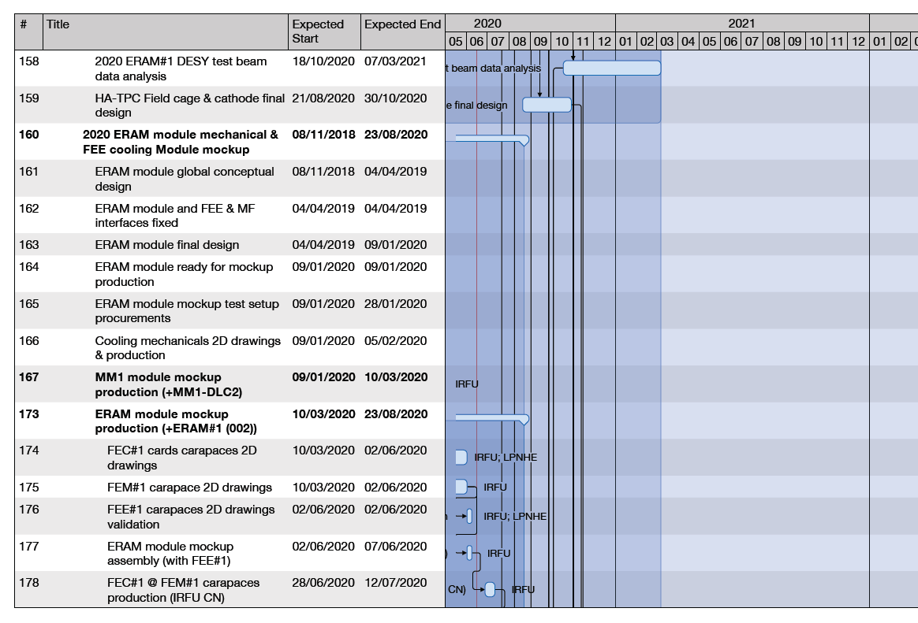
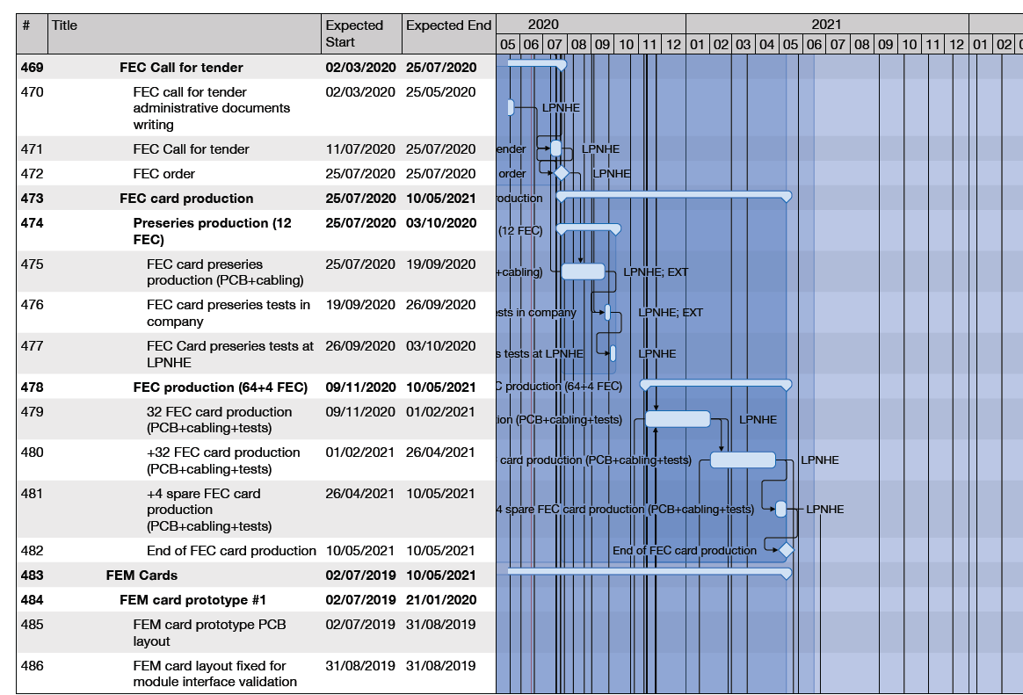
Planning et chemin critique

Slide 9
Courbe de tendance
Livrables (voir ce qu’on a dit à la revue de projet et mettre à jour):
FEC
Capotages
DAQ

Slide 10
Synthèse et consommation RF
En 2020 le groupe a reçu de l'IN2P3 40 kEuros pour les missions et 50 kEuros pour de l'équipement (sur les 100 kEuros envisagés, 50 kEuros ont été gardés en réserve)
Missions
du fait du COVID19 seuls 8 kEuros ont été consommés en mission fin juin
Si les voyages sont à nouveau possibles à l'automne, un budget de 30 kEuros est prévu pour couvrir les réunions de collaboration, faisceaux tests à DESY, réunions au CERN et conférences d'automne
Equipement
Aucun crédit d'équipement significatif n'a encore été dépensé fin juin.
La procédure de PUMA pour la production des FEC a été conclue et la société OUESTRONIC a été sélectionnée pour un budget de 33 kEuros, pour une pré-série de 12 cartes et une production finale de 72 cartes. Si la pré-série peut être testée avec succès en octobre, la production complète sera lancée et le budget dépensé en 2020. Sinon seule une moitié de la production sera faite en 2020, pour un budget de xx kEuros, la deuxième moitié devant être couverte sur le budget 2021.
Les capotages de refroidissement: les budgets sont en cours d'évaluation. Un test de prototype est en cours (fin juin). Une pré-série de 8 sera réalisée en 2020 au laboratoire pour équiper un prototype complet de HA-TPC début 2021 (coût approximatif: 2 kEuros) Le coût de la série (de l'ordre de 20 à 30 kEuros) est consommable en 2020 ou 2021
2 ordinateurs ont été acquis pour le banc de test des FEC et plus tard leur maintenance, et pour l'acquisition du faisceau test à DESY et plus tard la station de monitoring des TPC au Japon: 3 kEuros
Notre contribution à l'infrastructure commune (câbles basse tension et fibres optiques) pour les HA-TPC s'élève à environ 10 kEuros, en "échange" des chips AFTER fournis par Saclay pour équiper les cartes FEC. Cette contribution peut être dépensée en 2020 ou en 2021.
À l'automne 2020 les crédits de mission non consommés seront utilisés pour l'équipement de la R&D destinée au système de synchronisation de l'électronique de HK

Slide 11
Synthèse et consommation RH
Contribuent au groupe neutrino du LPNHE:
ITA Jean-Marc Parraud (électronique): 50% François Toussenel (électronique): 10% Eric Pierre (électronique): 20% Yann Orain (mécanique): 40% Julien Philippe (mécanique): 50% Diego Terront (informatique): 50%
ITA_recherche Stefano Russo (instrumentation): 60%
Physiciens Bernard Andrieu (CR): 0% Adrien Blanchet (postdoc): 100% Alain Blondel (émérite): 20% Jacques Dumarchez (émérite): 70% Claudio Giganti (CR): 70% Mathieu Guigue (MdC): 100% Jean-Michel Lévy (bénévole): 100% Lucile Mellet (doctorante): 100% Viet Nguyen (doctorant): 100% Boris Popov (DR): 100% Marco Zito (Directeur): 20%

Slide 12
Etat des principaux risques
Il ne s’agit pas ici de mettre le portefeuille des risques détaillés mais de faire remonter les plus critiques de façon synthétique.
Ici un exemple …
Libellé | Action | Responsable | Criticité | Tendance
Evènement sismique sur site de Tokai | Mécanique du berceau : Etude de résistance des structures mécaniques en fonction du risque estimé Solution étudiée avec la collaboration pour approbation |  | ● | →
Budget de J-PARC (et incidence sur l’upgrade général de l’accélérateur) | Aucune action possible | J-PARC | ● | →
Utilisation de Micromegas résistifs (première) | R&D et tests sur prototype effectués Tests en cosmiques en cours à Saclay, beamtest en octobre 2020. | IRFU | ● | 
Robustesse des connecteurs cruciale pour la durée de vie de l’expérience | R&D maquettes et prototypes ok → validation connectique Tests en cosmiques en cours à Saclay | Responsable Technique de Projet : JM. Parraud | ● | 
Intégration des nouveaux détecteurs dans un espace très limité (accès difficile pour maintenance et réparation) | La conception des cartes électroniques intègre les aspects de fiabilité pour minimiser les interventions de maintenance (choix composants et sous-traitant / tests systématiques) | Responsable Technique de Projet : JM. Parraud | ● | 
Retards dûs à la pandémie du Covid-19 | Télétravail généralisé au sein du groupe du LPNHE Travaux techniques possibles au LPNHE depuis le 18 mai 2020 Choix des sous-traitants : en activité pendant la pandémie Beamtest à DESY-Hambourg en octobre 2020 : retard possible | Responsables Scientifique et Technique de Projet : B. Popov et JM. Parraud | ● | 

Slide 13
Principaux événements à venir
Il s’agit des événements de l’année et des événements significatifs à venir (nos livraisons)
Test de du 2ème ? prototype TPC en faisceau à DESY Octobre 2020
PRR des cartes front-end FEC + FEM – IRFU Novembre 2020
Production des FEC Mars Avril 2021
Proto 1ère demi-TPC complète au CERN Mars 2021
Installation HA-TPC au Japon Mars 2022
Prise de données pour T2K-II Octobre 2022

Slide 14
Synthèse et points à remonter
En synthèse :
Le développement de l’instrument se passe bien.
Les premiers tests du prototype ont donné satisfaction
Les tests en faisceau sont attendus pour l’automne, avant la production
Le coût de la production s’annonce conforme à l’attendu
Le calendrier est tendu (le retard dû au Covid19 pèse sur le calendrier)
Incertitude importante sur la capacité à réaliser la production complète en 2020 ou sur la nécessité de répartir sur 2020 et 2021
Points à remonter :
Nous souhaiterions le soutien du DAS dans les négociations de la collaboration T2K avec KEK pour le temps de faisceau des années à venir
Au moment où la collaboration HK est en train de se constituer, nous souhaiterions le soutien de l’IN2P3: HK est la continuité de notre activité sur les oscillations de neutrinos au Japon depuis 15 ans. La mise à jour de la Stratégie Européenne recommande un soutien fort aux futures générations d’expériences sur les oscillations de neutrinos et nous souhaiterions que l’IN2P3 y souscrive en faisant de HK un projet de l’IN2P3.

